Slide 1
Como o banco interpreta os comandos SQL?

Slide 2
Dicionário de dados
Dicionário de dados são estruturas (ou ferramentas) nativas que os SGBD’s possuem e que armazenam informações sobre os objetos existentes no banco de dados.

Slide 3
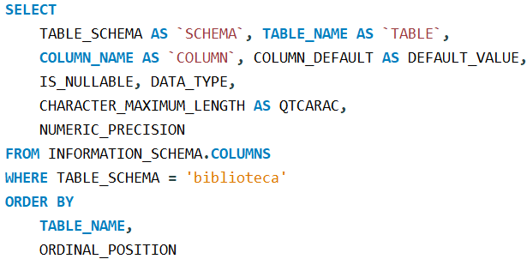
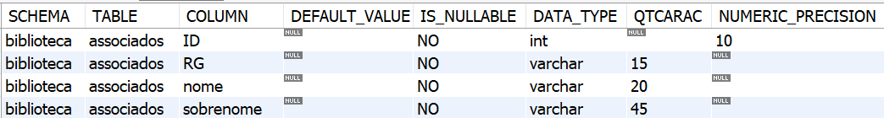
Dicionário de dados

Slide 4
Como os comandos são executados?
Parse
Execute
Fetch
Sintaxe e semântica
Já foi executado?
Dicionário de Dados
Otimizador
Aplica o plano de execução
Dicionário de dados
Opcional
Apenas SELECT

Slide 5
Como um select é executado?
Escrita | Execução
SELECT ... FROM ... WHERE ... GROUP BY ... HAVING ... ORDER BY ... | FROM WHERE GROUP BY HAVING SELECT ORDER BY

Slide 6

Dúvidas?

Slide 7


